Slide 1
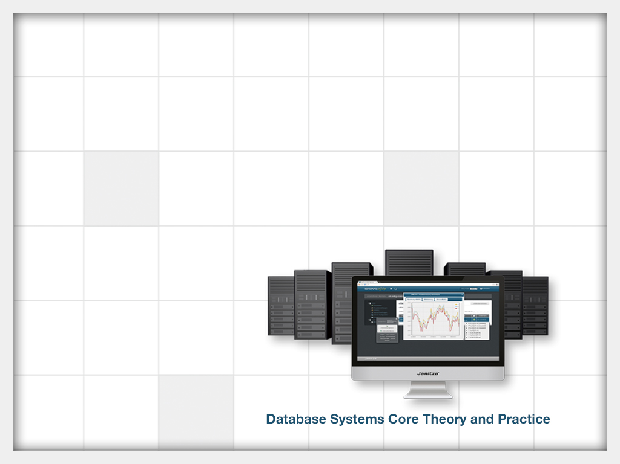
第 3 章 實體關係模式:進階練習
授課教師：__________
資料庫的核心理論與實務7e 黃三益著 前程文化出版

Slide 2













第3章.實體關係模式-進階練習
3-1導論
編撰: 黃三益

Slide 3

目的
3-1目的
延續上一章所描述的實體關係模式
透過一些範例的說明，讓讀者學會活用實體關係模式

Slide 4

多元關係型態
3-2多元關係型態
當一個關係型態所連結的實體型態超過二個時，我們就稱該關係型態為多元關係型態
三元關係型態
四元關係型態
etc
範例：倉庫進貨是從自數個供應商載運數樣商品
實例

Slide 5
多元關係型態(Cont.)
3-2多元關係型態
以上三元關係型態可否表示成以下三個二元關係型態？
進貨—來源為—供應商
進貨—包括—商品
供應商—供應—商品

Slide 6
多元關係型態(Cont.)
3-2多元關係型態
Answer: NO!

Slide 7
第3章.實體關係模式-進階練習
3-2關係型態再探

Slide 8
多元關係型態的結構上限制
3-2多元關係型態的結構上限制
任一個A可以不參加此關係
任一個A必須參加此關係
任一組對方的組合（B和C）最多只能有一個A值
任一組對方的組合（B和C） 可以有多個A值
A
A
1
B
A
C
N
B
A
C

Slide 9
多元關係型態的結構上限制
3-2多元關係型態的結構上限制
多元關係型態也有基數比和參與度
下列三元關係型態的意義為何？
每個零件可以不對應任何機器和供應商，
但一組機器和供應商可有多個零件。
每台機器至少要有一組相對應的零件和供應商，但一組零件和供應商可有多台機器。
每個供應商可以不對應任何零件和機器，
但一組零件和機器最多只能對應一個供應商。
機器
Machine
零件
Part
N
N
供應
Supplies
1
供應商
Supplier

Slide 10
二元關係型態的其他表示法 （min,max）
3-2二元關係型態的其他表示法
參與關係型態的每一實體型態上可註明 (min, max)，表示其每一實體最少要參與min個關係，最多則可參與max個關係
1
相對
Corresponds
1
交易
Transaction
購物車
Cart
相對
Corresponds
交易
Transaction
(0,1)
(0,1)
購物車
Cart

Slide 11
二元關係型態的其他表示法 （min,max） (Cont.)
3-2二元關係型態的其他表示法
1
確認
Confirms
N
會員
Member
交易
Transaction
確認
Confirms
會員
Member
(0,N)
(1,1)
交易
Transaction

Slide 12
二元關係型態的其他表示法 （min,max） (Cont.)
3-2二元關係型態的其他表示法
M
記錄
Records
N
交易
Transaction
商品
Product
記錄
Records
交易
Transaction
(1,N)
(0,N)
商品
Product

Slide 13
二元關係型態的其他表示法 （雞爪）
3-2二元關係型態的其他表示法
1
確認
Confirms
N
會員
Member
交易
Transaction
確認
Confirms
會員
Member
交易
Transaction

Slide 14
二元關係型態的其他表示法 （雞爪）
3-2二元關係型態的其他表示法
M
記錄
Records
N
交易
Transaction
商品
Product
記錄
Records
交易
Transaction
商品
Product

Slide 15
第3章.實體關係模式-進階練習
3-3繪製ERD時常犯的錯誤

Slide 16
繪製ERD時常犯錯誤
3-3繪製ERD時常犯錯誤
實體型態沒有關鍵屬性
將一個複合關鍵屬性的各個屬性都劃上底線
不當使用多元關係型態
系所
課程
編號
名稱
老師
課程
上課
學生
教科書

Slide 17
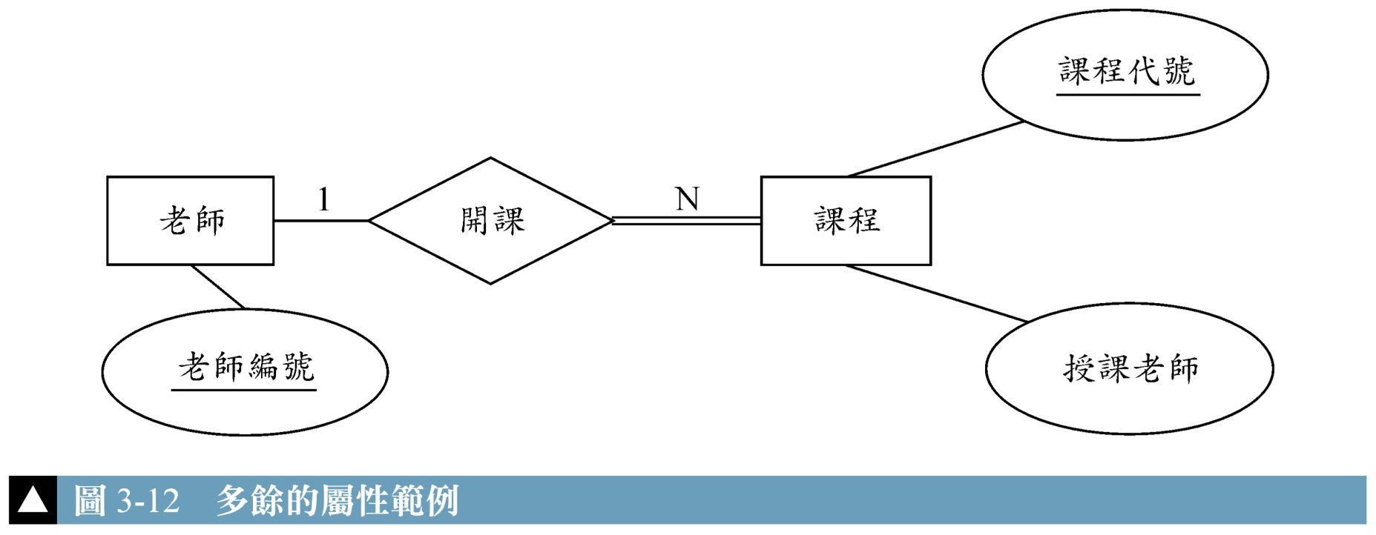
繪製ERD時常犯錯誤(Cont.)
3-3繪製ERD時常犯錯誤
存在多餘的屬性
考慮以下實體型態之系所屬性，因已存在一個開課的關係型態，屬性「授課老師」即為多餘
多餘

Slide 18
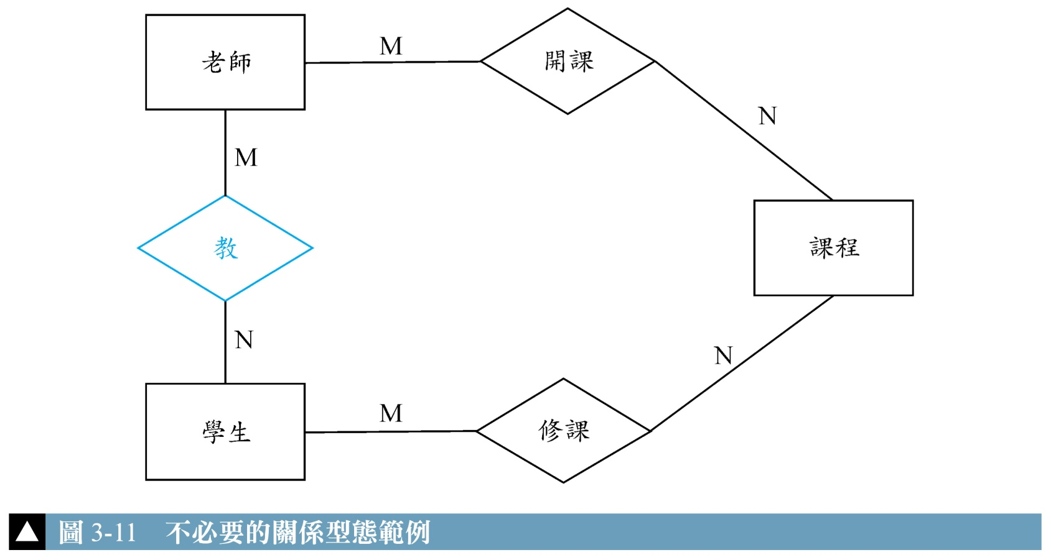
繪製ERD時常犯錯誤(Cont.)
3-3繪製ERD時常犯錯誤
存在多餘的關係型態（如"教")

Slide 19
繪製ERD時常犯錯誤(Cont.)
3-3繪製ERD時常犯錯誤
為每一實體型態產生人工編號，以避免使用弱實體型態
以圖2-15的ERD之購物車實體型態為例，若替購物車產生一個人工編號如下，會有以下兩個缺點：
“每一位會員的數台購物車其時間必然不同”的資訊從ERD裡看不出來。
要多維護一個屬性
編號
購物車產生時間
1
N
會員
有
購物車

Slide 20
第3章.實體關係模式-進階練習
3-4其他範例說明

Slide 21
範例講解一
3-4範例講解
假設你要為一個醫療系統進行資料塑模，經過訪談，你得到以下的需求：
有4個實體型態：醫師（Doctor）、住院病人（InPatient）、檢驗項目（TestItem）、病房（Room）。
醫師有三個屬性：代號（dId）、姓名（dName）、性別（gender）。其中代號是唯一的。
住院病人有三個屬性：病人代號（pId）、姓名（pName）、緊急聯絡人（contact），其中緊急聯絡人可以有多位，且必須記載緊急聯絡人之姓名（name）與電話（phone）。此外病人代號是唯一的。每一位病人必定有一位主治醫師。
檢驗項目有兩個屬性：項目代號（tId）、名稱（tName）。其中項目代號是唯一的。一位住院病人可以有多個檢驗項目，檢驗日期（date）必須記載。
病房有兩個屬性：房號（rNo）、等級（level）。其中房號是唯一的。
有些醫師（如住院醫師）有指導醫師，不過只能有一位。

Slide 22
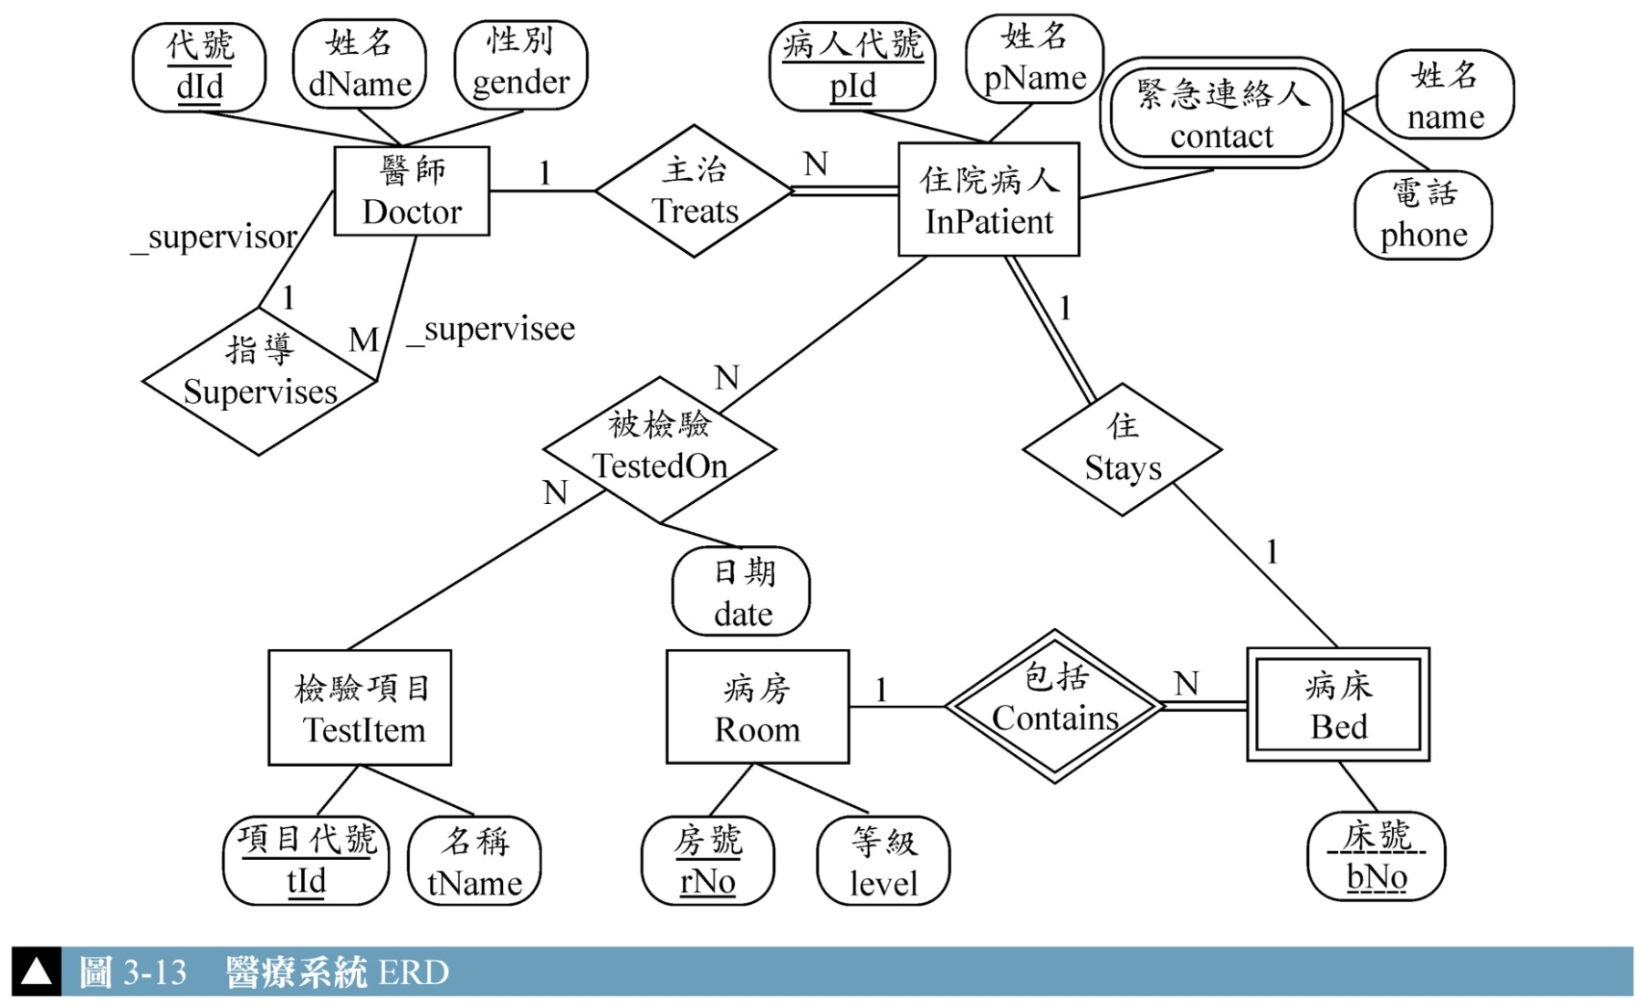
範例講解一(Cont.)
3-4範例講解

Slide 23
範例講解二
3-4範例講解
假設你要去替一個經銷商的銷退貨系統進行資料塑模，經過訪談，你得到以下的需求：
至少要有4個實體型態：客戶（Customer）、銷貨單（SaleForm）、產品（Product）、退貨單（ReturnForm）。
客戶有三個屬性：代號（cId）、姓名（cName）、性別（gender）。其中代號是唯一的。
產品有三個屬性：產品編號（pNo）、產品名稱（pName）、產品種類（pType）。其中產品編號是唯一的。
銷貨單有三個屬性：銷貨單編號（sNo）、發票編號（invoiceNo）、日期（date）。其中銷貨單編號和發票編號都是唯一的。
退貨單有二個屬性：退貨單編號（rNo）、日期（date）。其中退貨單編號是唯一的。
一張銷貨單記載一個客戶所購買的數種產品之產品編號、產品數量（num）及單價(unitPrice)。
一張退貨單記載一個客戶所退回的數種產品之產品編號、產品數量（num）及原銷貨單編號。
銷退貨單如下圖所示。

Slide 24
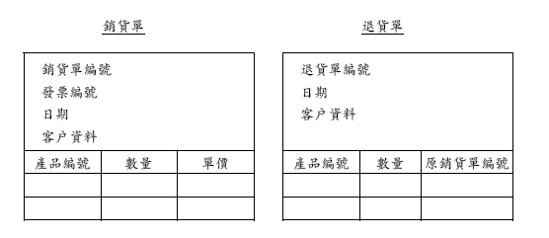
範例講解二(Cont.)
3-4範例講解

Slide 25
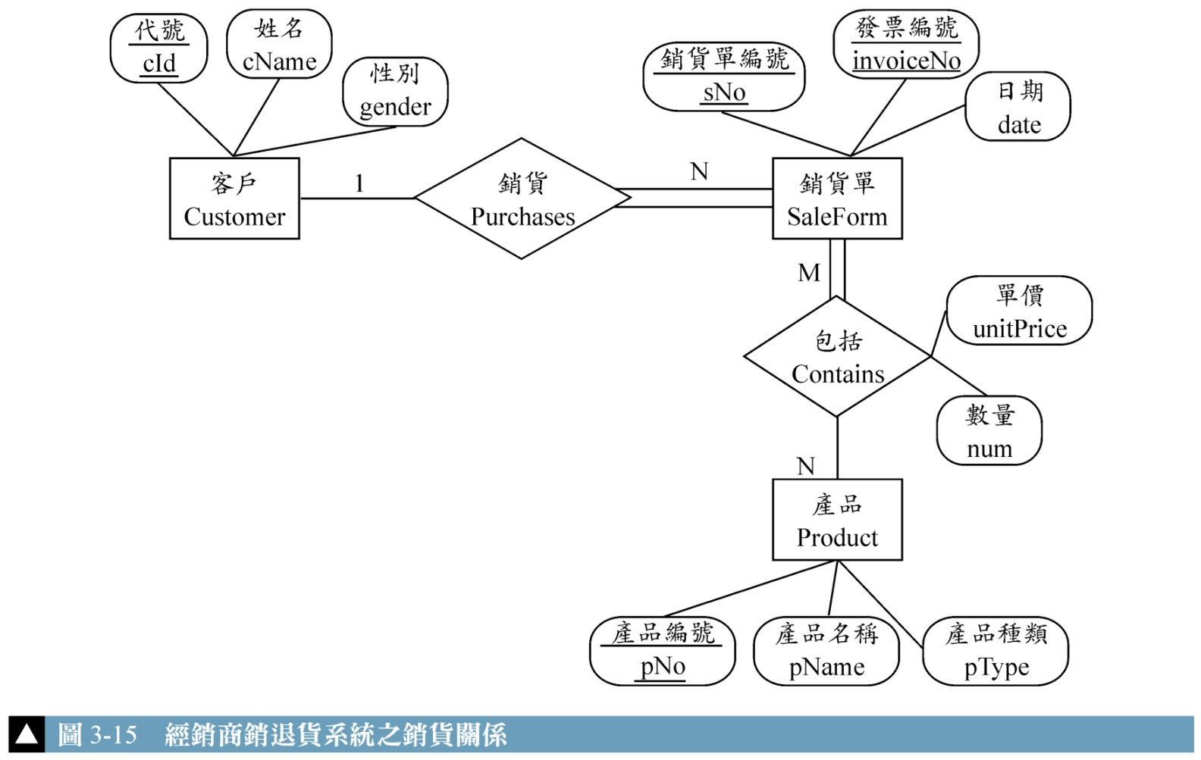
範例講解二(Cont.)
3-4範例講解
銷貨部分可表達如下：

Slide 26
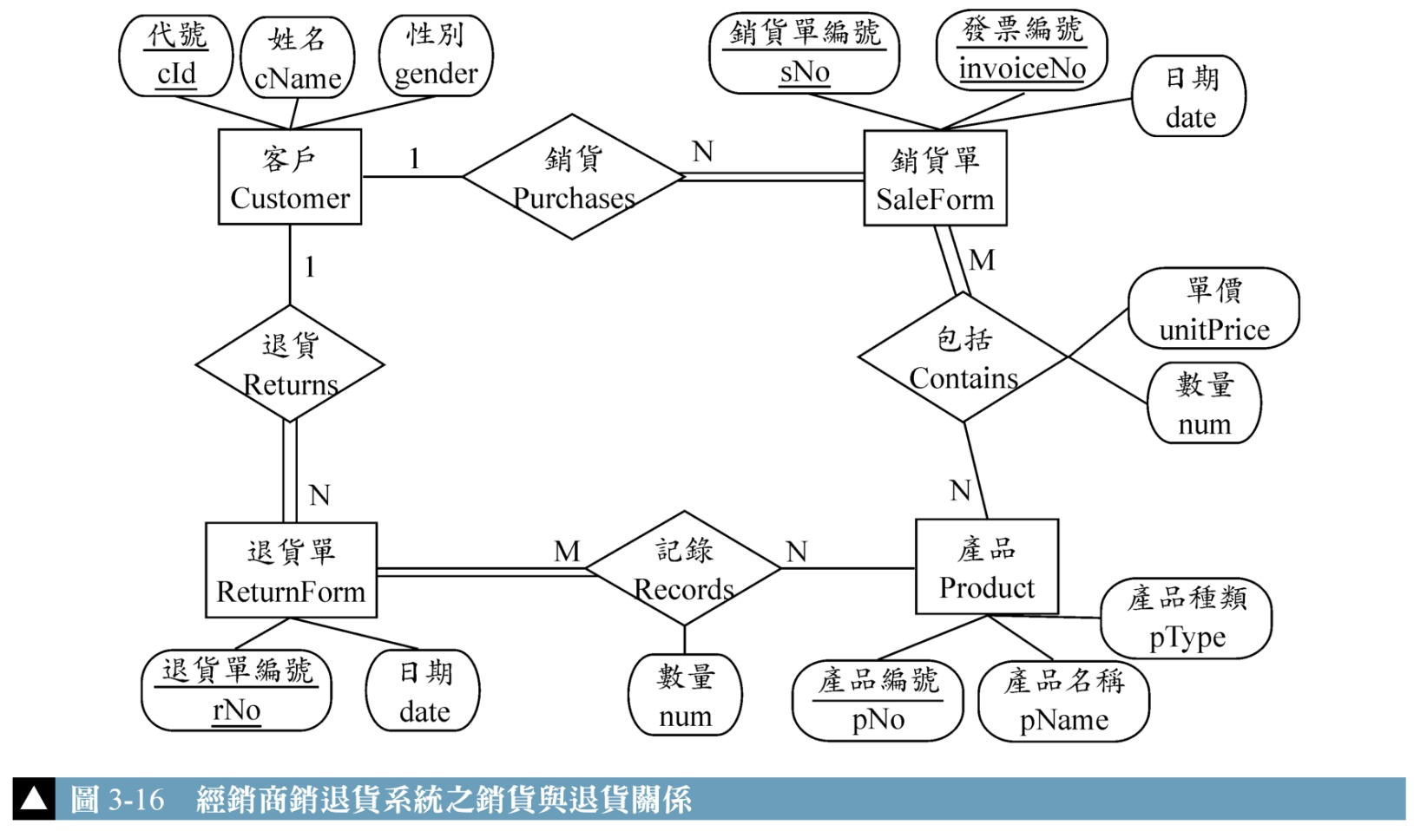
範例講解二(Cont.)
3-4範例講解
用類似方式表達退貨部份：
無法表示每一筆退貨記錄上的原銷貨單資訊

Slide 27
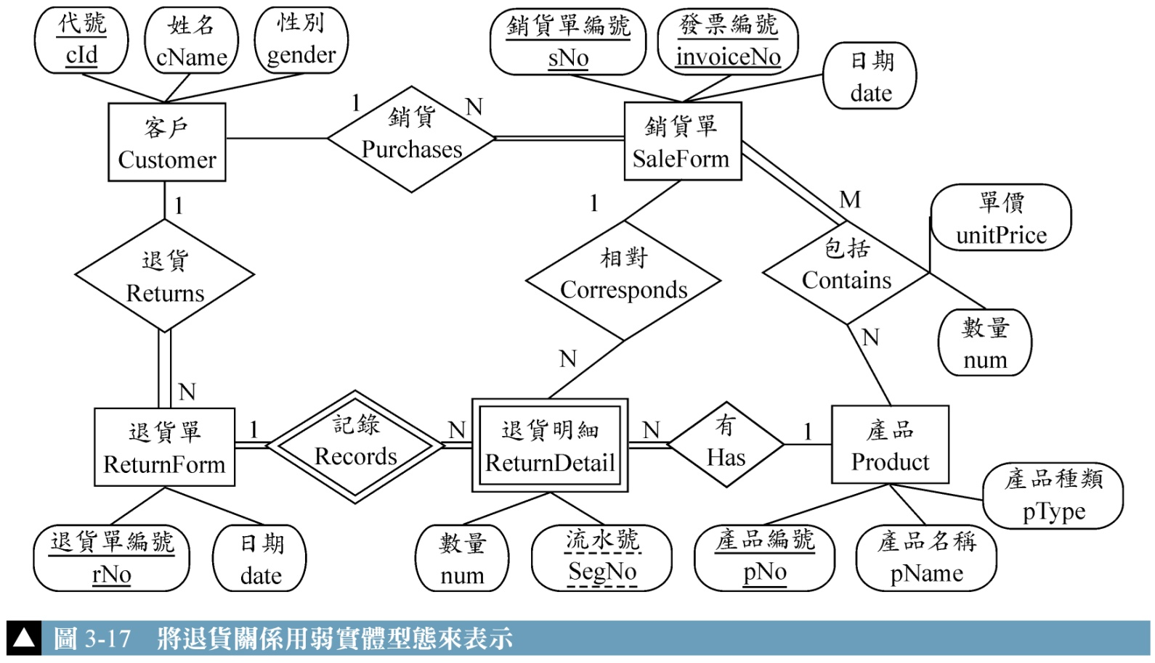
範例講解二(Cont.)
3-4範例講解
將關係型態「記錄」改成「退貨明細」，以便記錄其原銷貨單

Slide 28
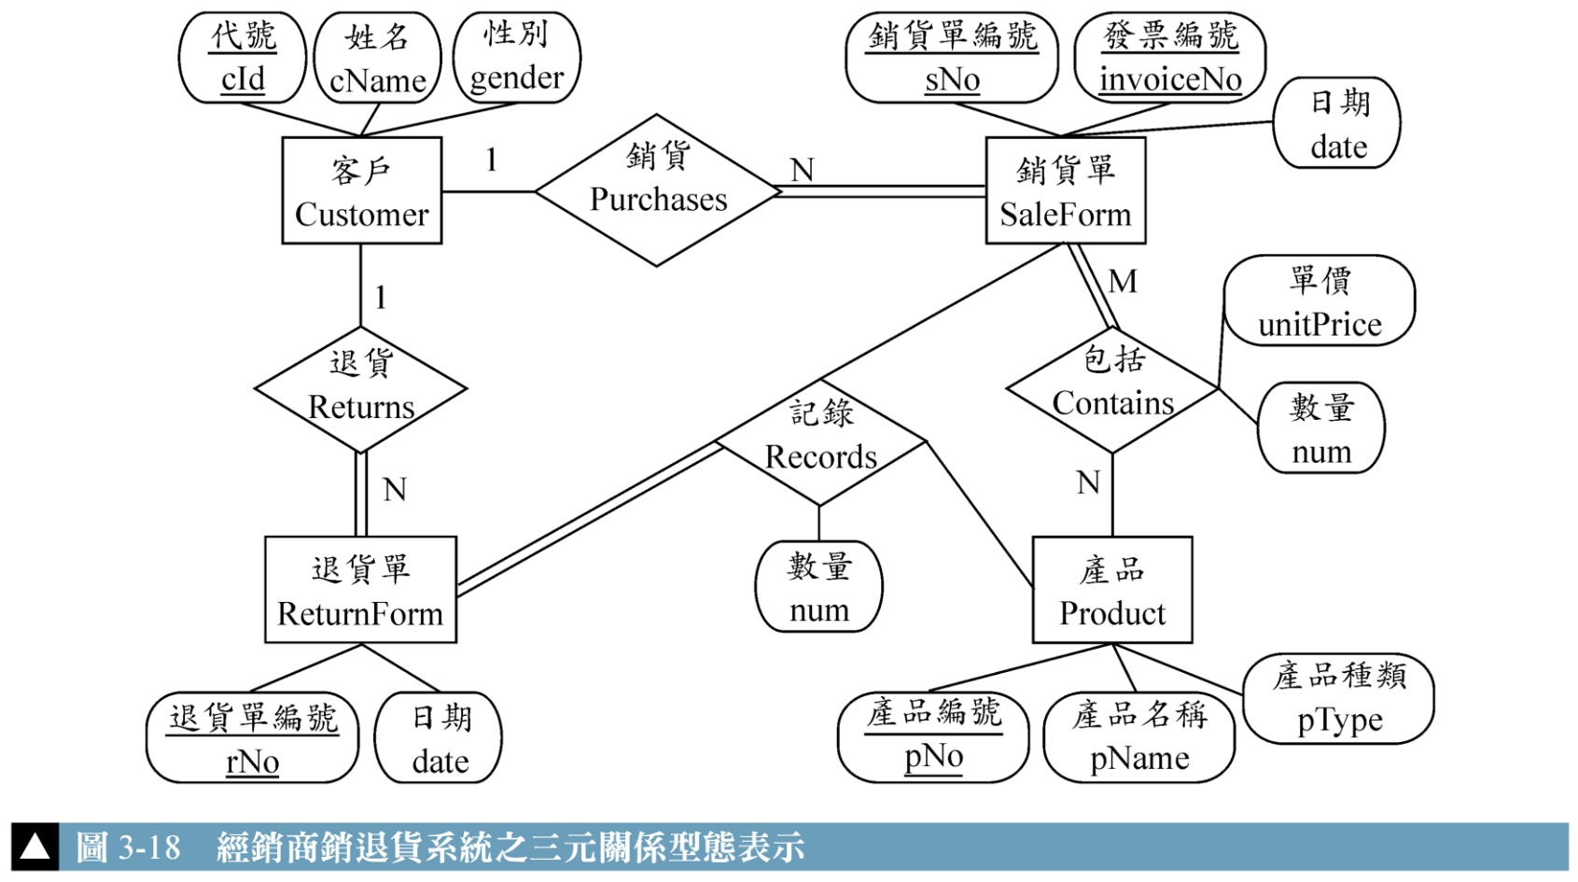
範例講解二(Cont.)
3-4範例講解
若每一筆退貨明細一定要有原銷貨單資訊，則退貨的資訊可改成三元關係型態，如下：

Slide 29
範例講解三
3-4範例講解
假設你設計了數個網路遊戲放在你的網站上給會員使用，現在你想收集一些使用者的資料以便做統計，需求如下：
每一會員（Member）有代號（mId）、姓名（name）、住址（address）、性別（gender），和出生年月日（birthday）。其中代號是唯一的。
每一遊戲有代號（gId）、名稱（gName）、遊戲難度（difficulty）。其中代號是唯一的。
會員進站時須輸入帳號（account）和密碼（password）。為方便統計，你希望記載進站的時間（sTime）和玩遊戲時的得分（score）和時間（time）。

Slide 30
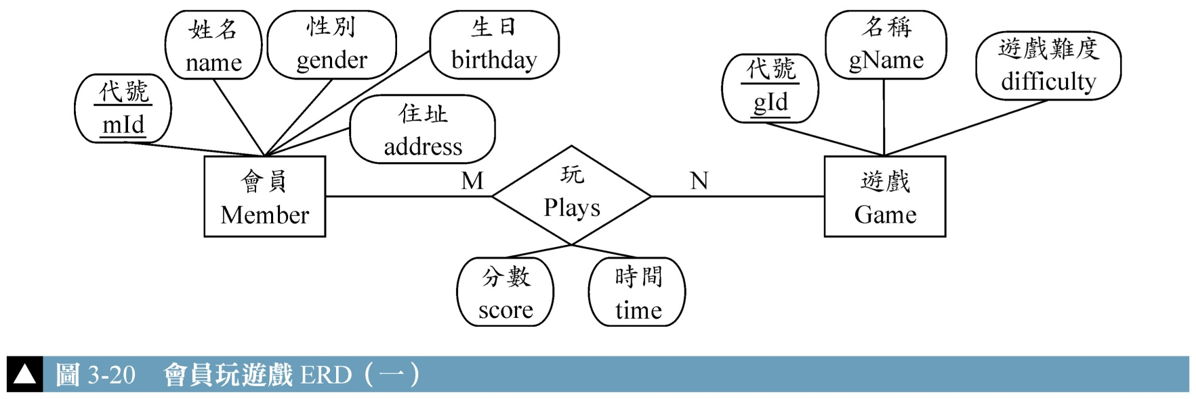
範例講解三(Cont.)
3-4範例講解
最簡單的作法：
無法表達一個會員玩一個遊戲可能有好多次，每次的分數都不同 。以及一次上線完了哪些遊戲。

Slide 31
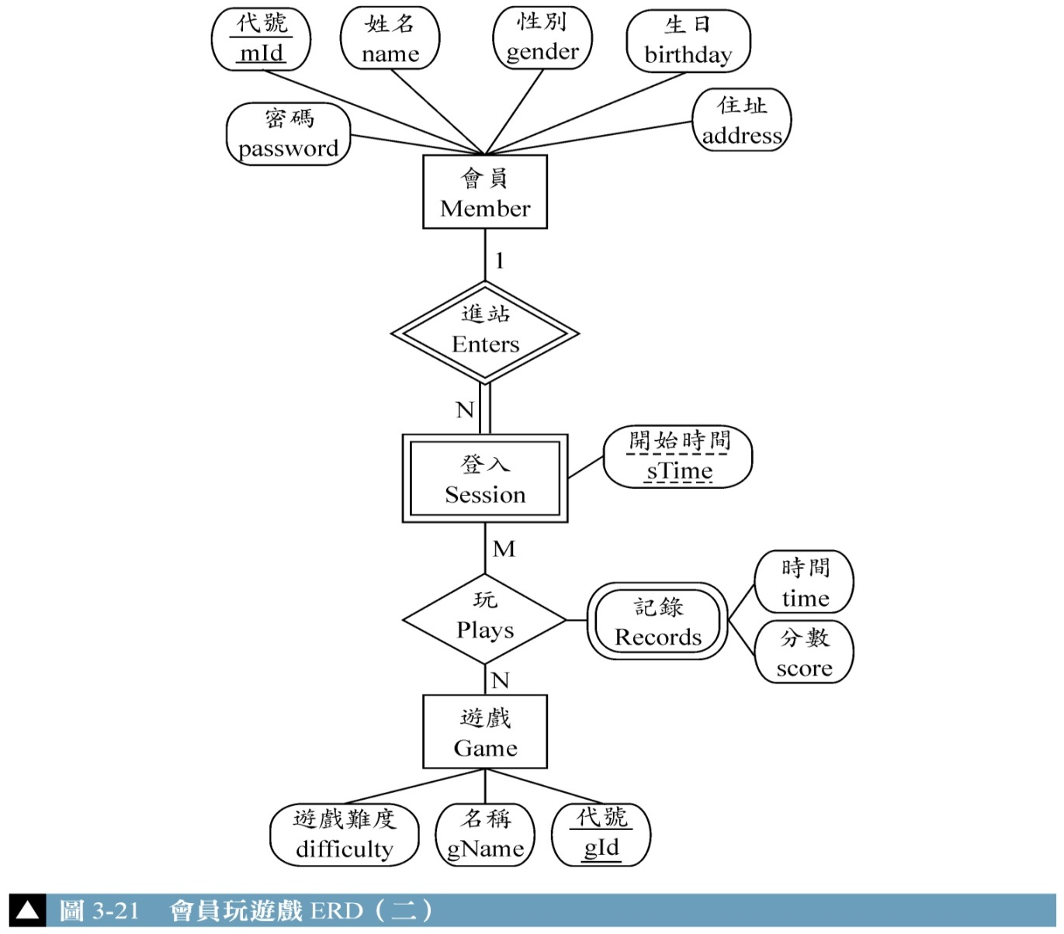
範例講解三(Cont.)
3-4範例講解

Slide 32
第3章.實體關係模式-進階練習
3-5ERD表達能力的缺陷

Slide 33
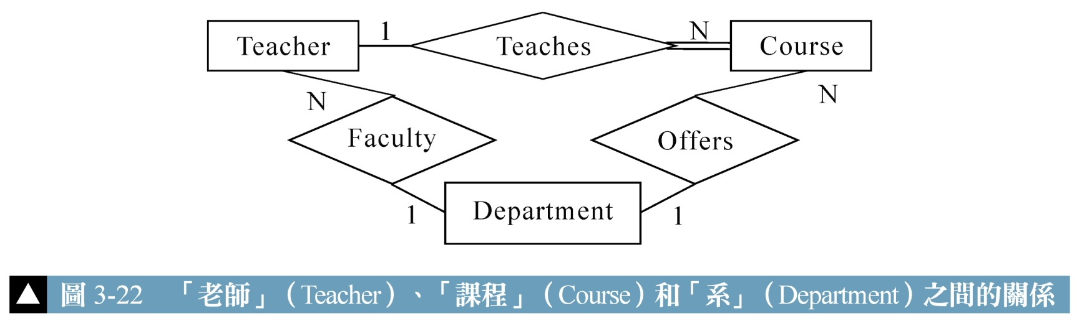
ERD表達能力的限制
3-5ERD表達能力的限制
交換性的問題：關係型態間的限制
以下ERD無法表達：「每位老師所教的課必須是由其所屬的系所所開」

Slide 34
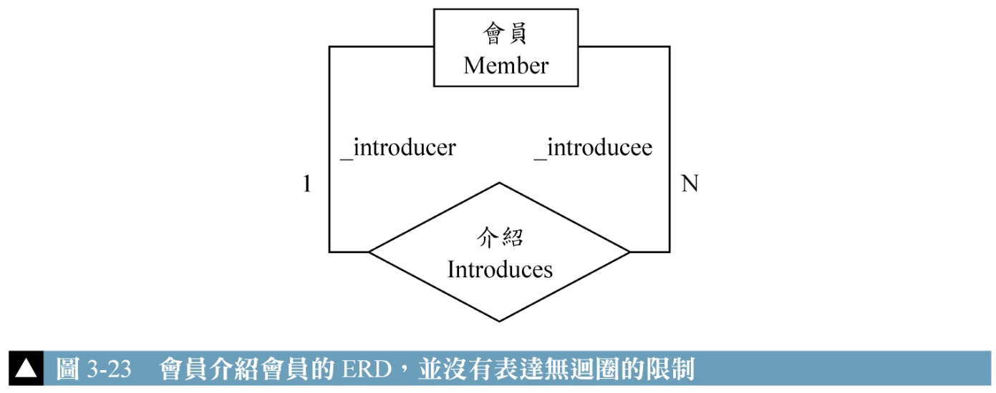
ERD表達能力的限制(Cont.)
3-5ERD表達能力的限制
無迴圈的問題：限制遞迴關係型態不可以形成迴圈
以下ERD無法排除：「甲介紹乙、乙介紹丙，且丙又介紹甲」

Slide 35
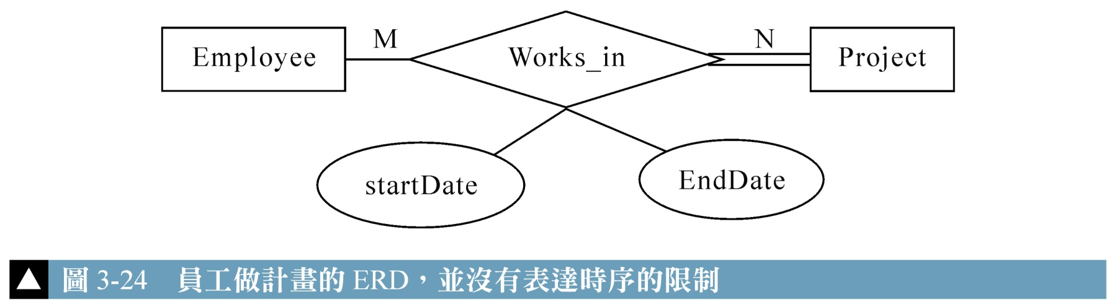
ERD表達能力的限制(Cont.)
3-5ERD表達能力的限制
時序的問題：時序上的限制
以下ERD無法限制：「每一位員工在任一日期只能為一個計畫工作」

Slide 36
本章節講述到此結束..謝謝!
編撰: 黃三益

